Slide 1
Skypeさんに遊びに来たので
暴れてみる
SIPropプロジェクト
代表
今村謙之
2007/08/10

Slide 2
アジェンダ
自己紹介
  SIPropプロジェクト
みんなの期待
  三番勝負

Slide 3
プロジェクト紹介
SIPropプロジェクト
  VoIP(SIP)系をメインとしたOSSアプリケーションの開発コミュニティー
    と、かっこよく定義してみました。
    普段は、他力本願プロジェクト（ｗ

Slide 4

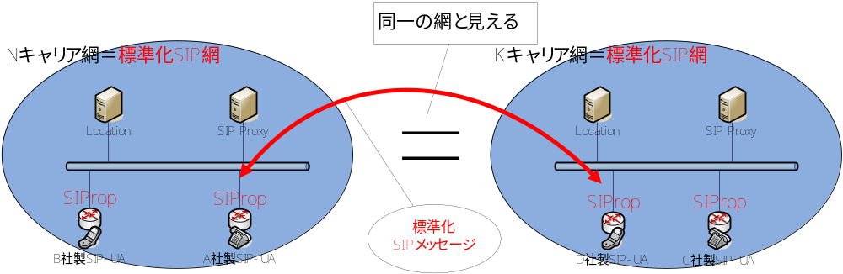
SIProp
並木PM 2006年度上期 の 採択
クライアントサイドモジュール型SIP-UAミドルウェア「SIProp」の開発
世界的に問題となっているVoIP（Voice over IP）相互接続問題を解決
・「SIPの方言」を吸収するB2BUA（Back To Back User Agent）
・SIPメッセージヘッダ部分の簡単な変換によるシーケンスの違いの吸収
・通信相手に合わせてモジュール化したUASetの整備
⇒IP電話問題

Slide 5

俺流プロトコル実装入門
俺流プロトコル実装入門
  Webアプリ開発者向け
内容
  nRFCの定義
  Stackの設計・実装
  Stackを利用したIMアプリ実装

Slide 6
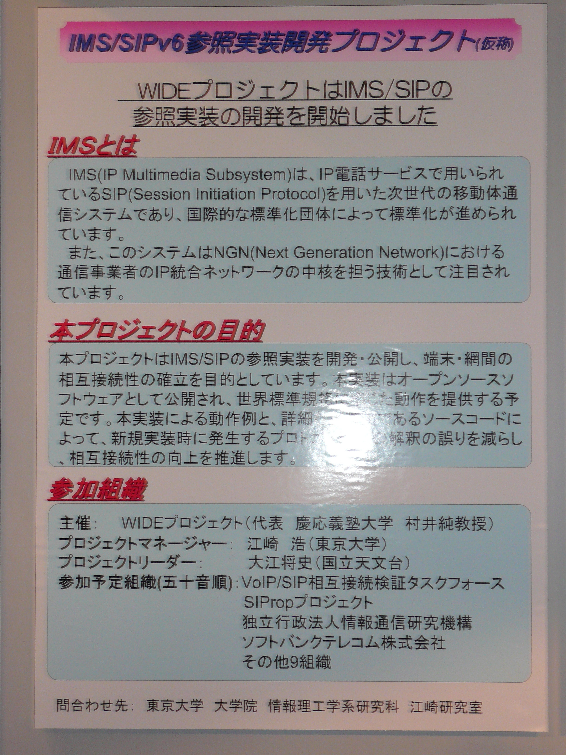
HOTARUプロジェクト
SIProp
  事実上、2つに分岐
H○TARU
  正当な後継者
    問題点解決
雷電
  異端の後継者
    後半へ

Slide 7
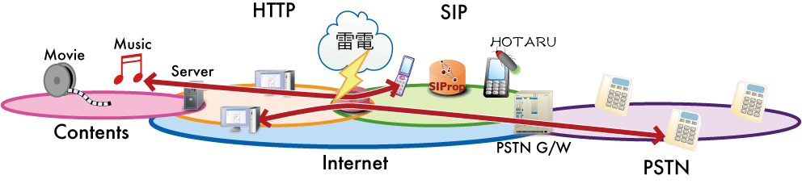
雷電
クライアント間マッシュアップ用B2BUAアプリケーションサーバ
  VoIP(SIP)とWeb(HTTP)をつなぐものである。
    VoIPとWebの相互接続を解決する⇒セッションレスとセッションフル
SIProp
  網の構築
HOTARU
  クライアントアプリ
Notes:
たとえば、iPhoneのお話などをする。
また、なぜ、これが面白いのか？を語る。

Slide 8
コミュニティー活動
SIProp勉強会
  月1回くらい
  適当に開催
開発ミーティング
  週1回
  渋谷周辺に適当に。
    Skypeオープンチャットを利用

Slide 9
みんなの期待
Skype vs SIP
三番勝負形式
エコシステム度
サービス充実度
知名度

Slide 10
第一ラウンド
エコシステム度
  mixiのコミュニティー数
    検索してみた
Skypeは、20倍のコミュニティー数
すなわち、20倍のリソース消費！
地球にエコじゃないので
SIP勝利！！！
Skype
  813件
SIP
  38件

Slide 11
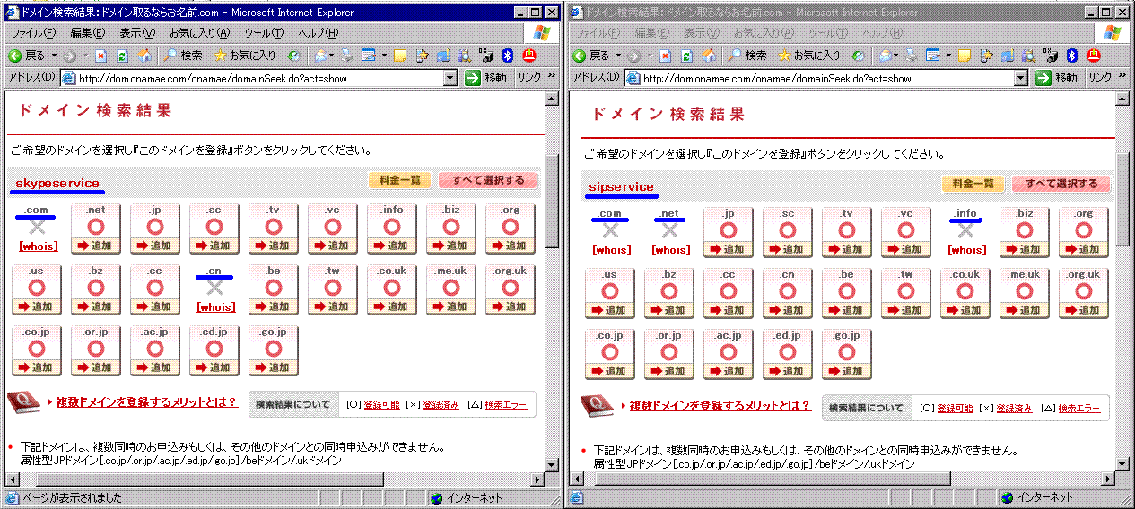
第二ラウンド
サービス充実度
  サービサー調査
    ホームページ
*serviceというドメインが多い！
SIP勝利！！！

Slide 12
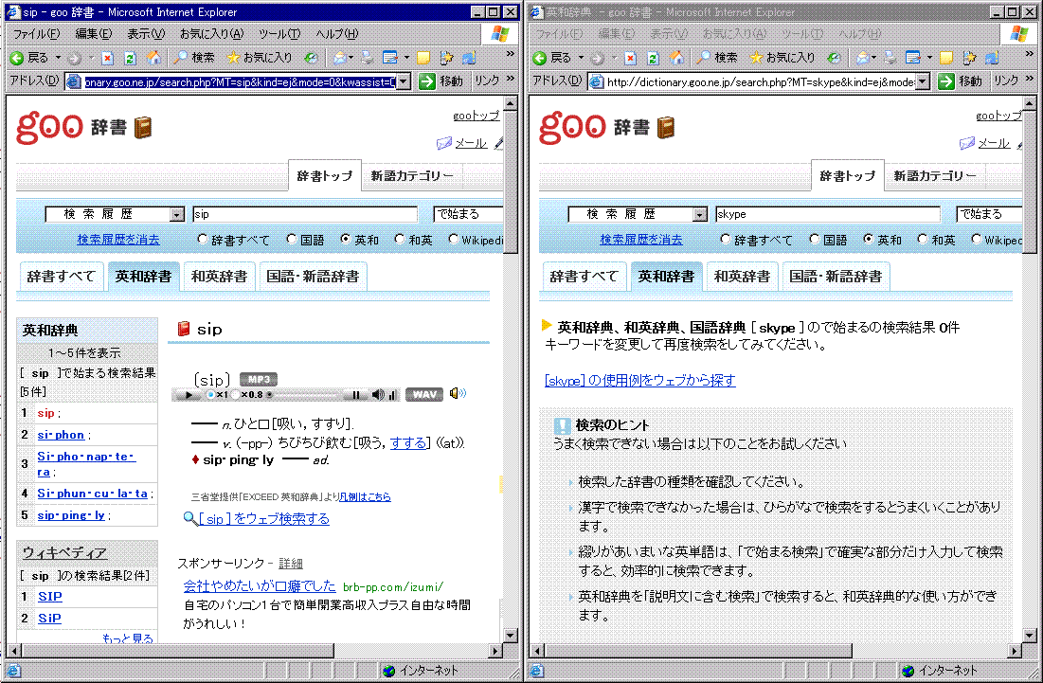
第三ラウンド
知名度
  検索結果
    対象サイト：goo
      注意事項：mixiのコミュニティー数は、忘れてください。<(_ _)>
SIPは辞書に載っているが、
Skypeは載っていない！
よって、SIP勝利！！！

Slide 13
結果発表
Skype vs SIP
  第一ラウンド：エコシステム度 SIP勝利！
  第二ラウンド：サービス充実度 SIP勝利！
  第三ラウンド：知名度 SIP勝利！
    よって、SIP完勝！

Slide 14
オチ
結局、主観と言うこと
  H.323は、TV会議で現役
  XMPPは、GoogleのGTalkで普及中
  何をしたいかで適材適所
  プロトコルなんて、誰も気にしない(自虐
    よくある玉虫色のオチと言うことで。<(_ _)>

Slide 15
ご静聴ありがとうございました。
<(_ _)>
http://www.siprop.org/
Blog: http://noritsuna.siprop.org/

